Slide 1
Mein Zimmer
Моя комната.
Там, где нет стрелок,
на другой слайд переходить пробелом
Хмеленок Николай Павлович, г. Городня

Slide 2
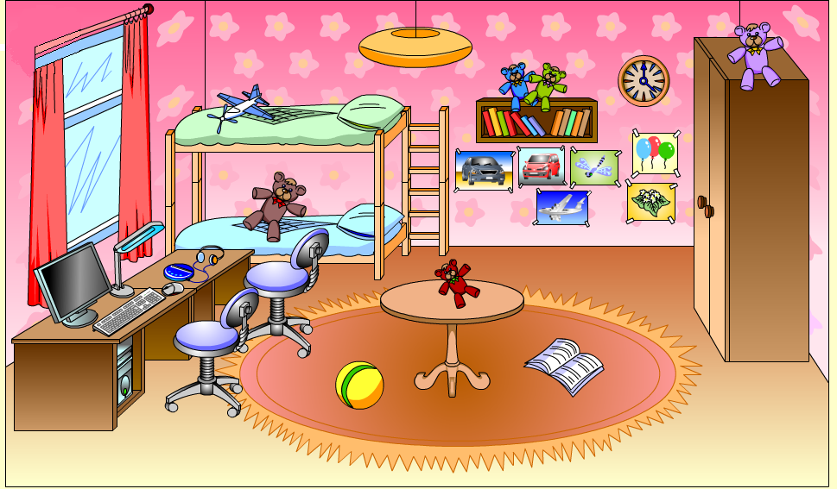
Die Möbel

Slide 3
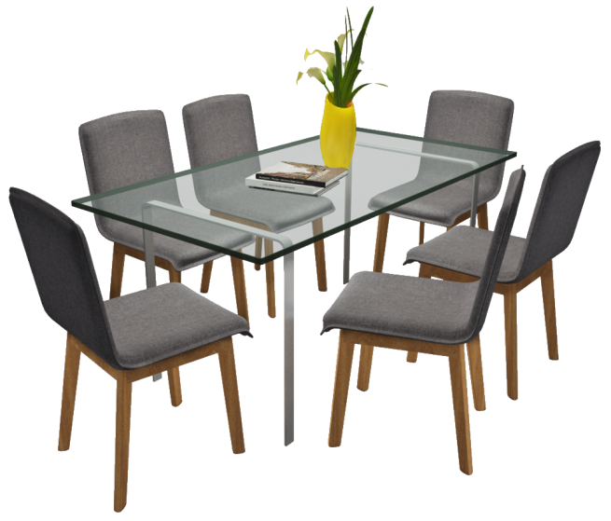
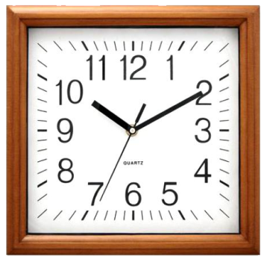
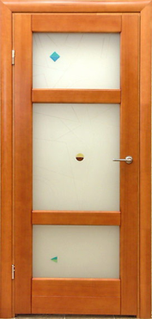
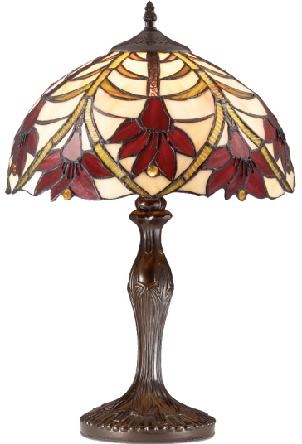
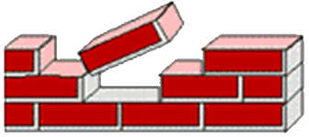
die Wohnung
die Küche
die Uhr
die Tür
die Wand
die Tasse
die Lampe
die Zeitung

Slide 4
die Wohnung
die Küche
die Uhr
die Tür
die Wand
die Tasse
die Lampe
die Zeitung

Slide 5
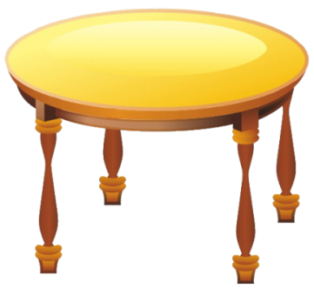
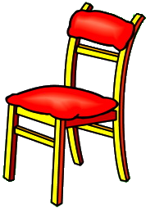
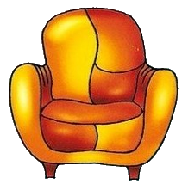
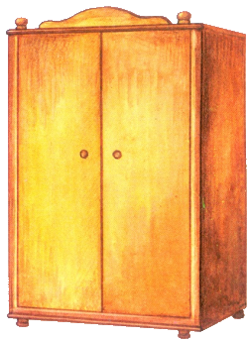
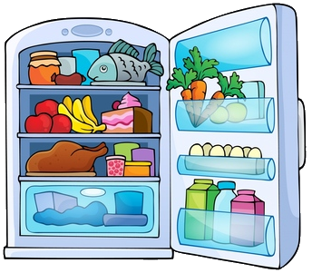
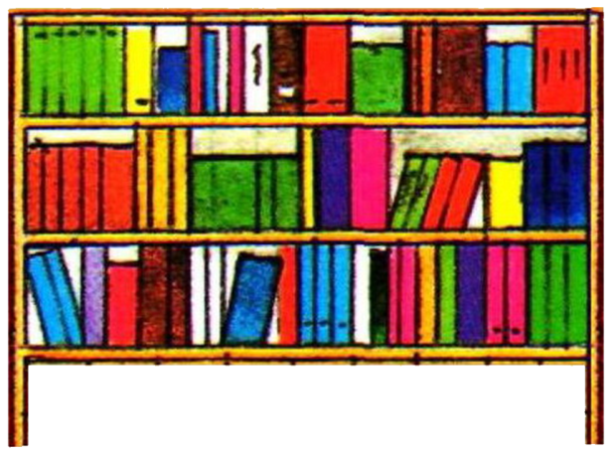
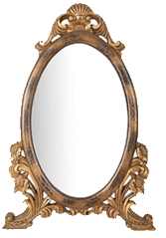
der Tisch
der Stuhl
der Sessel
der Schrank
der Bücher-schrank
der Kühl-schrank
der Fern-seher
der Spiegel

Slide 6
der Tisch
der Stuhl
der Sessel
der Schrank
der Bücher-schrank
der Kühl-schrank
der Fern-seher
der Spiegel

Slide 7
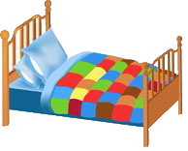
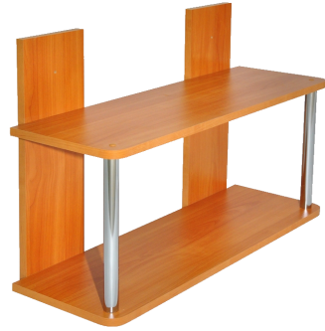
das Ge-schenk
das Haus
das Zimmer
das Fenster
das Bett
das Sofa
das Bild
das Regal

Slide 8
das Ge-schenk
das Haus
das Zimmer
das Fenster
das Bett
das Sofa
das Bild
das Regal

Slide 9
Что пропало?

Slide 82
Покажи, что назвали

